Slide 1
WeChatterBot——
基于Chatterbot架构的微信聊天机器人
E组
成员：郭维泽、李书缘、吕江枫
王元玮、王云杰、张延钊

Slide 2
测试评审统计

Slide 3
测试评审统计
找出A组需求与测试报告共30个问题。
其中18个轻微，11个一般，一个严重
找出B组需求说明书中共16个问题，软件项目中共4个问题。
其中7个轻微， 9个一般；其中3个轻微，1个一般

Slide 4
测试评审统计
收到H组13个问题，其中6个轻微，6个一般，1个严重。另5个软件问题。
需求中接受8个，拒绝4个；软件问题协商后接受1个，拒绝4个。
收到I组8个问题，其中4个轻微，4个一般。另软件问题4个。
需求中经协商后全部接受。软件问题协商后全部接受。
感谢H组和I组同学对本组提出的修改建议！

Slide 5
需求评审意见反馈

Slide 6
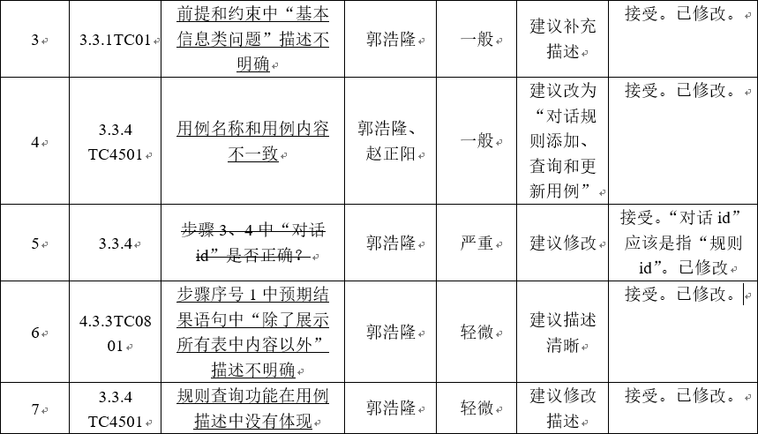
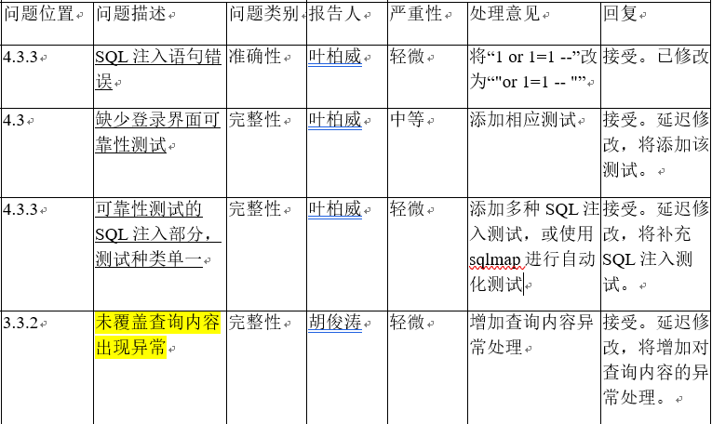
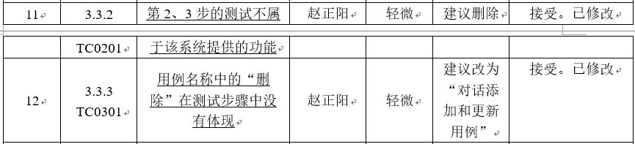
测试需求评审中用例设计方面问题

Slide 7
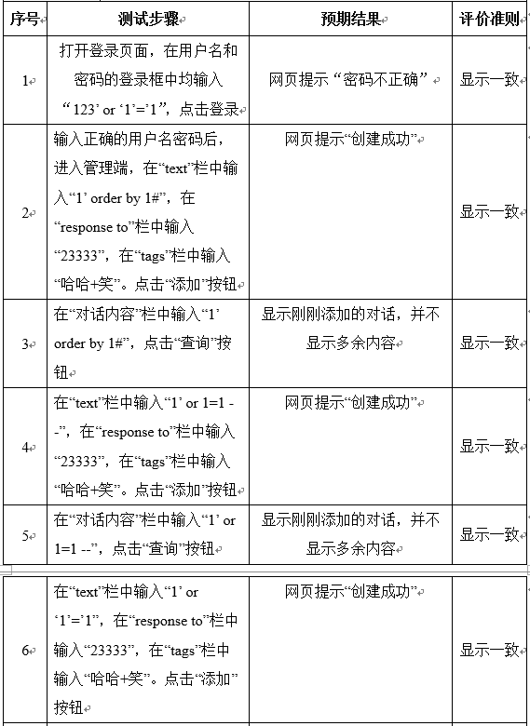
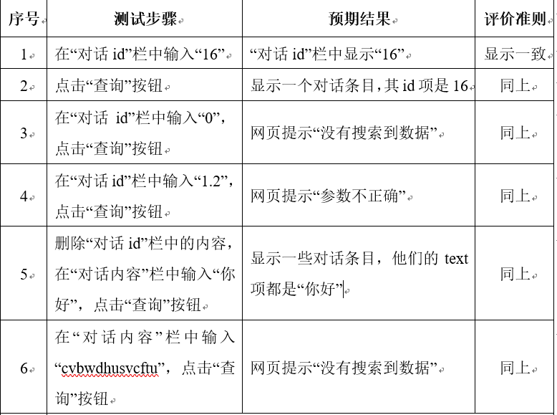
测试需求评审中用例设计方面问题

Slide 8
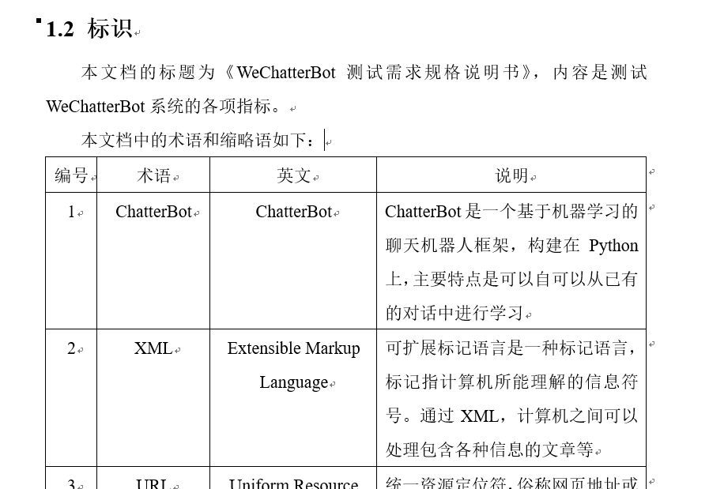
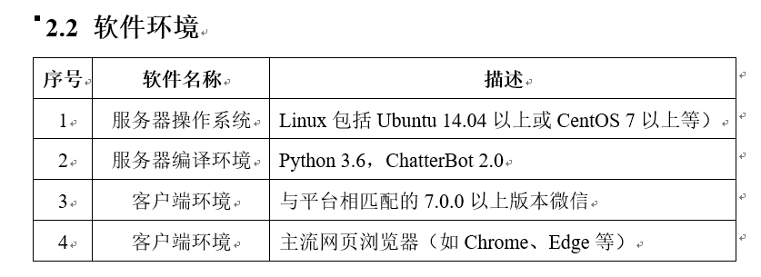
拒绝部分——测试需求评审
H-01-一般：表格缺少标题
本组意见：
本组的需求文档中，所有表格均紧挨着对应的说明文字，如果是为了内容的完整性考虑，无需加入表格标题。整个章节中只有该表格，加入标题后略显冗余。

Slide 9
拒绝部分——测试需求评审
H-09-轻微：“正确性测试”、“容错性测试”未在术语表中解释
本组意见：
“正确性测试”、“容错性测试”是在文档中所指的正确流程测试与异常测试，文档中已有解释。

Slide 10
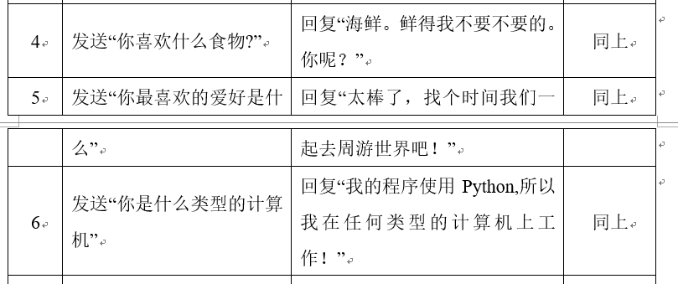
拒绝部分——测试需求评审
H-10-一般：第5步的输出回答不是非常合理
本组意见：
由于训练数据有限，我们只能在一定程度上保证合理性。部分看似不合理的输出是因为训练数据的限制，现在项目已能够实现需求文档中规定的基本对话功能。
另外，关于软件问题中4个合理性的问题，我们组意见也对此一致。

Slide 11
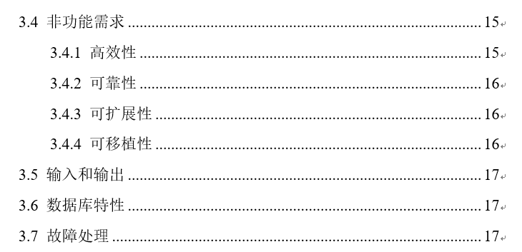
拒绝部分——测试需求评审
H-13-轻微：TR08属于安全性测试
本组意见：
我们没有在软件需求规格说明书中提到关于安全性测试的部分，为了与需求统一，这里保持不变。

Slide 12
感谢倾听

